Slide 1

『수학』 94~95쪽, 『수학 익힘 』 68쪽
1
2
3
4
5
이번 시간에 배울 내용 알아보기
풀어 보고 확인하고
9차시

Slide 2
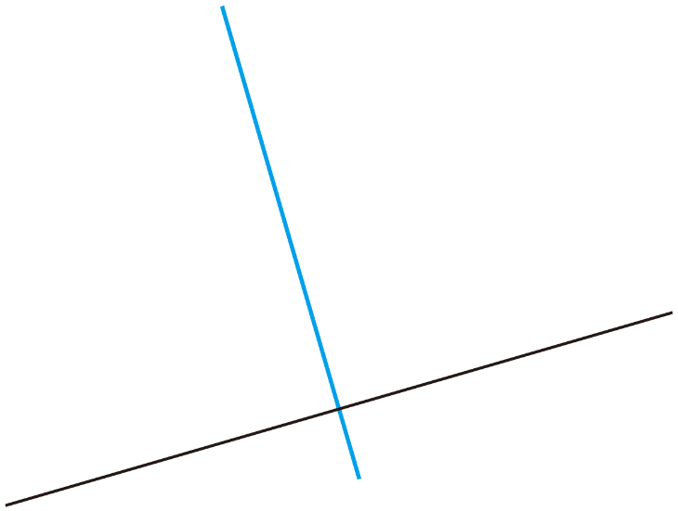
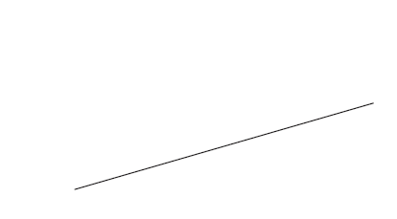

1
2
3
4
5
1
삼각자를 이용하여 주어진 직선에 대한 수선을 그어 보세요.

Slide 3
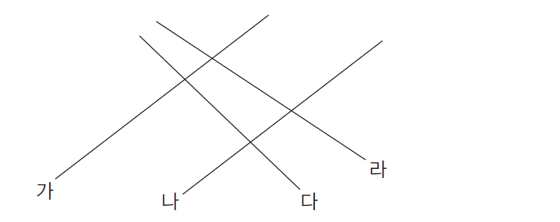
1
2
3
4
5
2
평행한 직선을 찾고 평행선 사이의 거리를 재어 보세요.
직선 ( )와 직선 ( )
평행선 사이의 거리 ( )cm
가
나
2

Slide 4
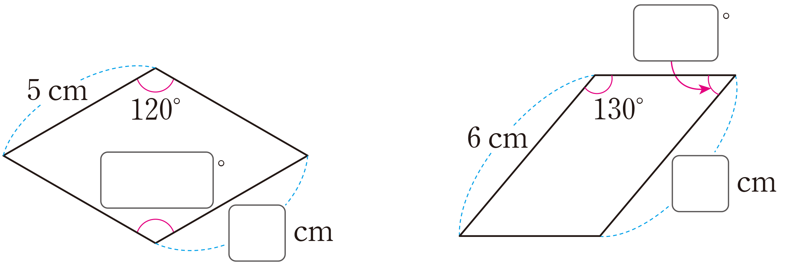
1
2
3
4
5
3
평행사변형을 보고 안에 알맞은 수를 써넣으세요.
50
120
6
5

Slide 5
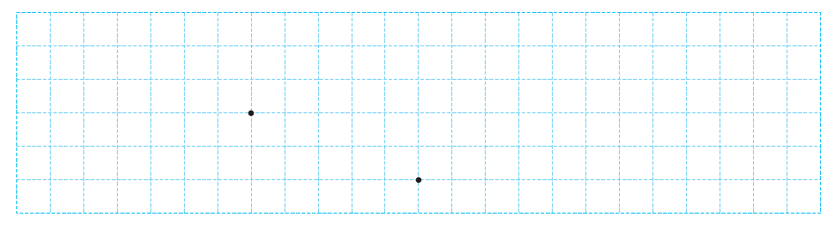
1
2
3
4
5
4
주어진 두 점을 꼭짓점으로 하는 마름모를 그려 보세요.

Slide 6
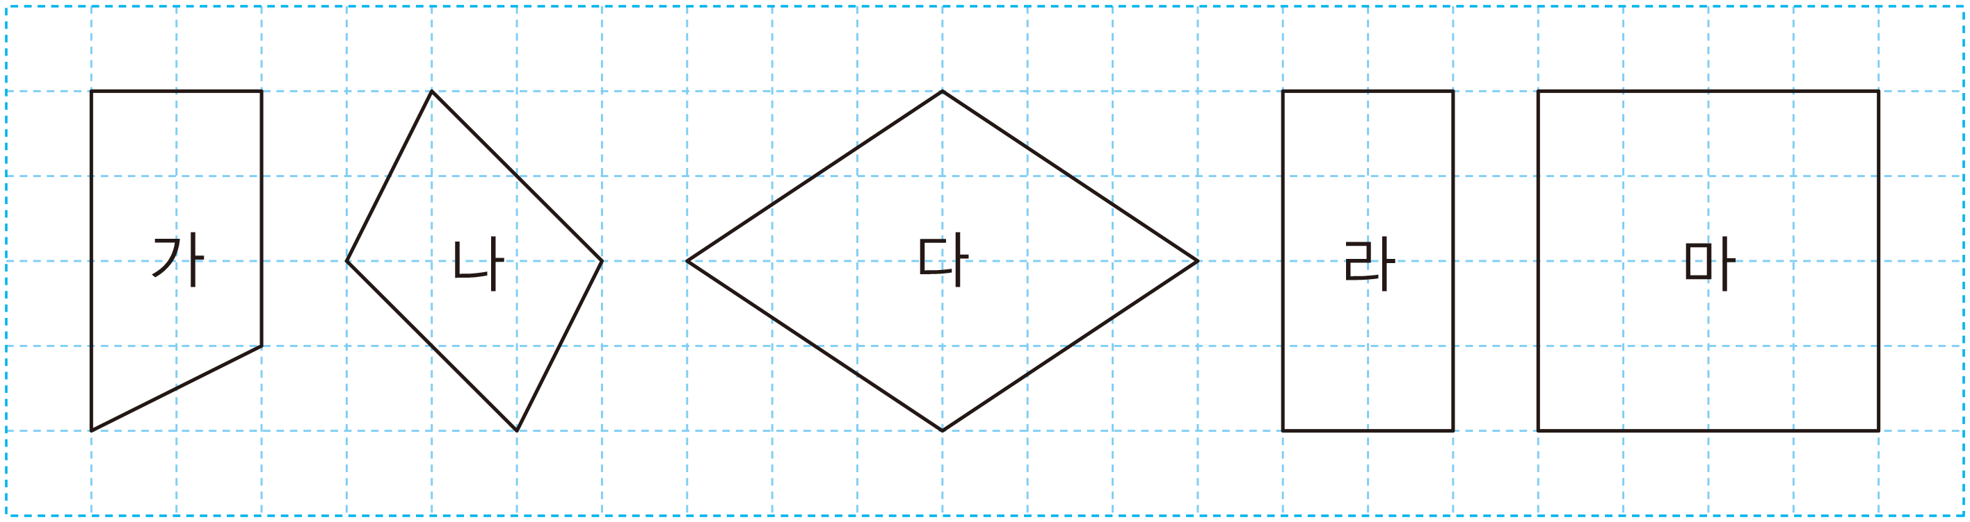
1
2
3
4
5
5
여러 가지 사각형을 살펴보고 물음에 답하세요.
도형 나는 사다리꼴인가요? 그렇게 생각한 까닭을 써 보세요.
예.
답
평행한 변이 한 쌍이라도 있기 때문입니다.
까닭

Slide 7
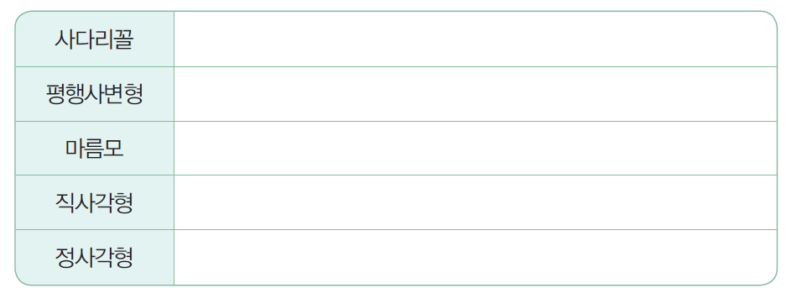
1
2
3
4
5
5
여러 가지 사각형을 살펴보고 물음에 답하세요.
알맞은 사각형을 모두 찾아 기호를 써 보세요.
가, 나, 다, 라, 마
나, 다, 라, 마
다, 마
라, 마
마

Slide 8
다음 시간에 배울 내용 알아보기
창의 놀이터
10차시
사각형 길 만들기

